Slide 1


Slide 2

Visualización de datos

Slide 3

Previamente...

Slide 4

Bibliotecas
Una biblioteca es una colección de funcionalidades que proporciona un servicio específico o un conjunto de servicios. Por ejemplo, la biblioteca matemática proporciona funciones para realizar operaciones matemáticas, como seno, coseno, raíz cuadrada, etc.
1
import math
import math as m
2
from math import sin
3
Plan Común:
Programación

Slide 5
Estructuras: almacenar múltiples elementos en una sola variable
Set: estructura desordenada y particularmente útil cuando se necesita verificar la pertenencia de un elemento, eliminar duplicados de una lista, o realizar operaciones matemáticas de conjuntos.
Tuple: estructura inmutable, lo que significa que no pueden ser modificada una vez declaradas.
Dict: estructura desordenada y mutable de pares clave-valor. Se utilizan para almacenar datos que tienen una asociación entre una clave única y un valor.
Plan Común:
Programación

Slide 6
Módulo 01: Gráficos matemáticos

Slide 7
Matplotlib

Slide 8
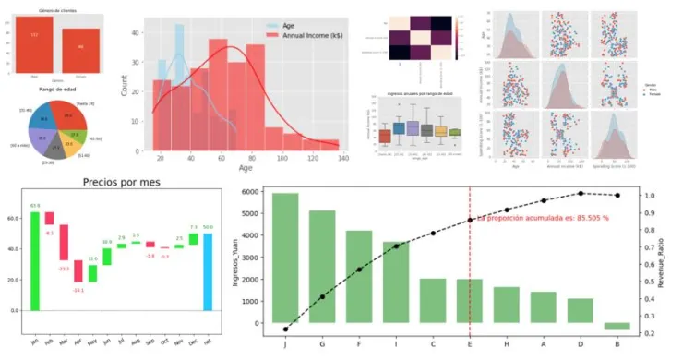
Matplotlib
Matplotlib es una biblioteca de Python utilizada para la creación de gráficos y visualizaciones de datos:
Gráficos de líneas:
Gráficos de dispersión:
Histogramas:
Gráficos de barras:
Gráficos en 3D:
Plan Común:
Programación

Slide 9
pyplot

Slide 10
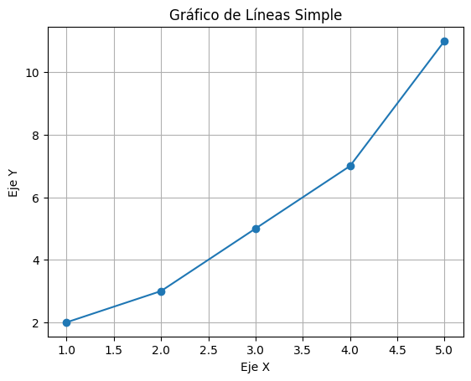
matplotlib.pyplot
pyplot es un módulo de la biblioteca matplotlib que proporciona un medio para crear gráficos y visualizaciones de datos. Este módulo es especialmente útil para realizar tareas de visualización de datos sin necesidad de conocer aspectos más complejos de la biblioteca.
import matplotlib.pyplot as plt
# Datos
x = [1, 2, 3, 4, 5]
y = [2, 3, 5, 7, 11]
# Crear gráfico
plt.plot(x, y, marker='o', linestyle='-', color='blue')
plt.title('Gráfico de Líneas Simple')
plt.xlabel('Eje X')
plt.ylabel('Eje Y')
plt.grid(True)
# Mostrar gráfico
plt.show()
Plan Común:
Programación

Slide 11
matplotlib.pyplot
import matplotlib.pyplot as plt
# Datos
x = [1, 2, 3, 4, 5]
y = [2, 3, 5, 7, 11]
# Crear gráfico
plt.plot(x, y, marker='o', linestyle='-', color='blue')
plt.title('Gráfico de Líneas Simple')
plt.xlabel('Eje X')
plt.ylabel('Eje Y')
plt.grid(True)
# Mostrar gráfico
plt.show()
Importar la librería
Definir los datos en dos listas. Cada lista guarda las componentes x e y de cada dato.
Comandos del módulo pyplot para definir el gráfico
Plan Común:
Programación
Mostrar el gráfico definido

Slide 12
matplotlib.pyplot
Datos a graficar
...
# Datos
x = [1, 2, 3, 4, 5]
y = [2, 3, 5, 7, 11]
...

Slide 13
matplotlib.pyplot
Parámetros del módulo
...
plt.plot(x , y , marker='o' , linestyle='-' , color='blue' )
...
Tipo de marcador
Tipo de línea
Especifica el color del marcador y de la línea
Datos a graficar
Plan Común:
Programación

Slide 14
matplotlib.pyplot
...
plt.plot(x, y, marker='o', linestyle='-', color='blue')
...
Plan Común:
Programación

Slide 15
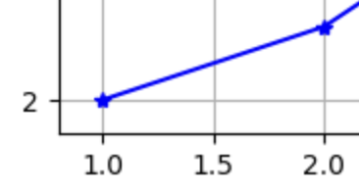
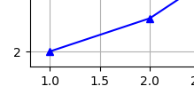
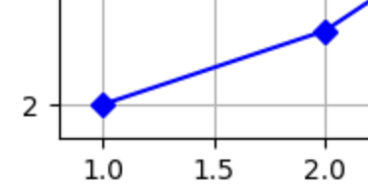
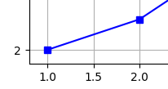
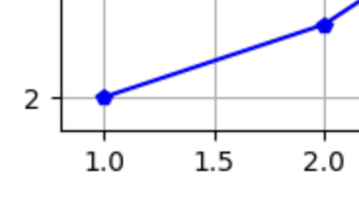
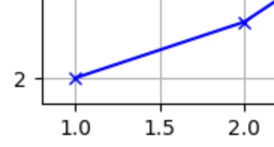
matplotlib.pyplot
marker='*'
marker='^'
marker='D'
marker='s'
marker='p'
marker='x'
Plan Común:
Programación

Slide 16
matplotlib.pyplot
...
plt.plot(x, y, marker='o', linestyle='-', color='blue')
...
Plan Común:
Programación

Slide 17
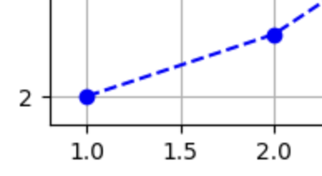
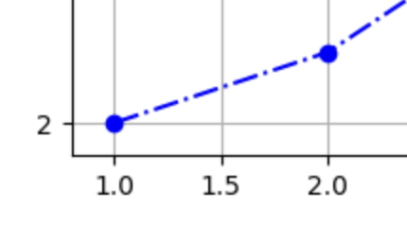
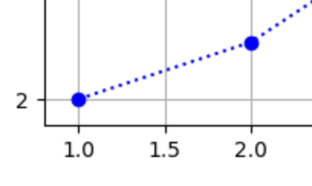
matplotlib.pyplot
linestyle ='--'
linestyle ='-.'
linestyle =':'
Plan Común:
Programación

Slide 18
matplotlib.pyplot
...
plt.plot(x, y, marker='o', linestyle='-', color='blue')
...
Plan Común:
Programación

Slide 19
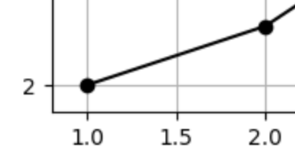
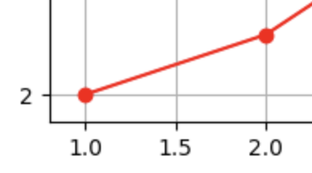
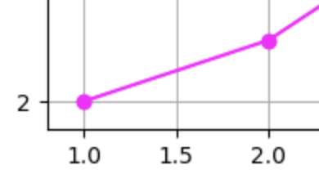
matplotlib.pyplot
color ='black'
color ='red'
color ='magenta'
Plan Común:
Programación

Slide 20
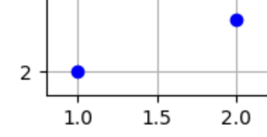
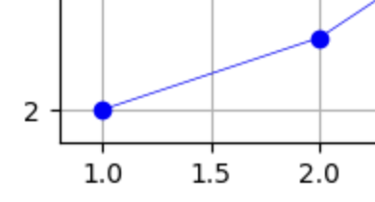
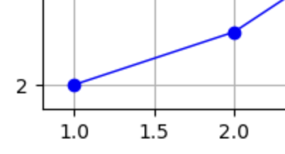
matplotlib.pyplot
Parámetros adicionales del módulo
...
plt.plot(x, y, marker='o', linestyle='-', color='blue’, linewidth=1 )
...
linewidth=0
linewidth=0.5
linewidth=1
Especifica el ancho de la línea que conecta los marcadores
Plan Común:
Programación

Slide 21
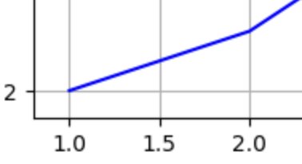
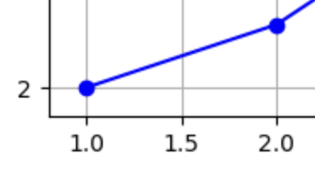
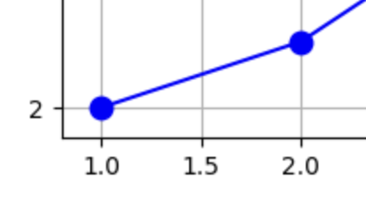
matplotlib.pyplot
Parámetros adicionales del módulo
...
plt.plot(x, y, marker='o', linestyle='-', color='blue’, markersize=6 )
...
markersize=0
markersize=6
markersize=9
Especifica el tamaño del marcador
Plan Común:
Programación

Slide 22
matplotlib.pyplot
...
plt.title('Gráfico de Líneas Simple')
...
Plan Común:
Programación

Slide 23
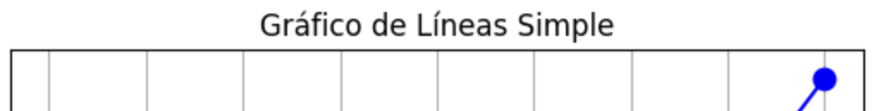
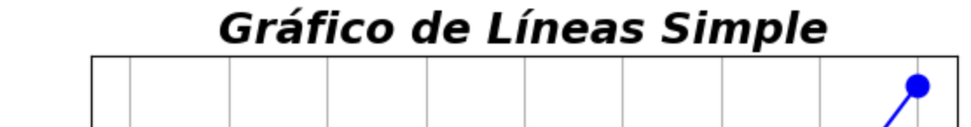
matplotlib.pyplot
...
plt.title('Gráfico de Líneas Simple',fontsize=12,fontweight='normal',style='normal')
...
Tamaño de letra
10, 12, 14, etc
Grosor de la letra:
'normal', 'bold','light'
Estilo de la letra:
'normal', 'italic'
fontsize=12,
fontweight='normal',
style='normal'
fontsize=18,
fontweight='bold',
style='italic'
Plan Común:
Programación

Slide 24
matplotlib.pyplot
...
plt.xlabel('Eje X')
plt.ylabel('Eje y')
...
Plan Común:
Programación

Slide 25
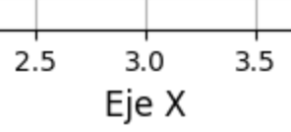
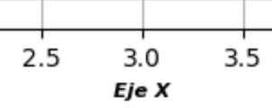
matplotlib.pyplot
...
plt.xlabel('Eje X',fontsize=12,fontweight='normal',style='normal')
...
Tamaño de letra
10, 12, 14, etc
Grosor de la letra:
'normal', 'bold','light'
Estilo de la letra:
'normal', 'italic'
fontsize=12,
fontweight='normal',
style='normal'
fontsize=8,
fontweight='bold',
style='italic'
Plan Común:
Programación

Slide 26
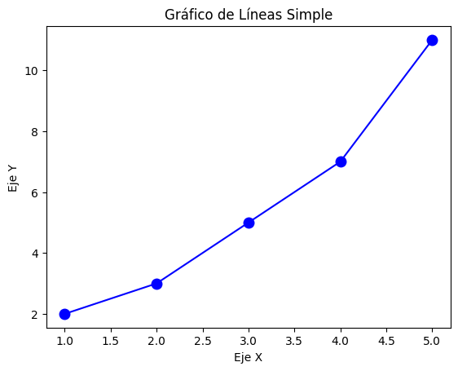
matplotlib.pyplot
...
plt.grid(True)
...
...
plt.grid(False)
...
Plan Común:
Programación

Slide 27
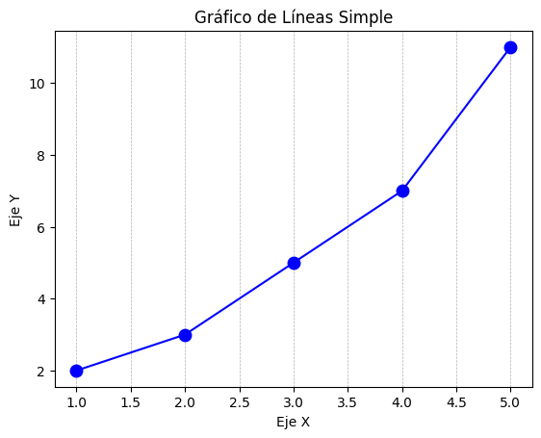
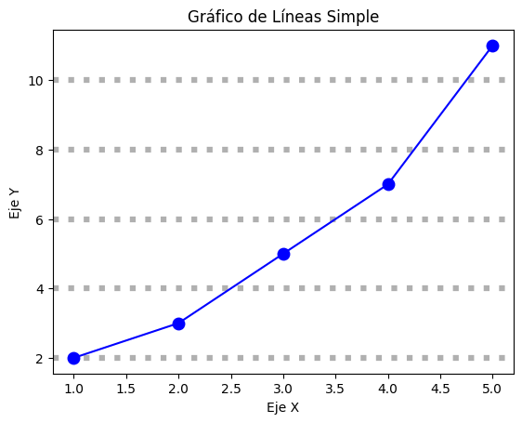
matplotlib.pyplot
Especifica en qué ejes se aplicará la cuadrícula.
'both': Aplica la cuadrícula a ambos ejes (x e y).
'x': Aplica la cuadrícula solo al eje x.
'y': Aplica la cuadrícula solo al eje y.
...
plt.grid(True, axis='both’, linestyle='-’, linewidth=0.5)
...
plt.grid(
True,
axis='x',
linestyle='--',
linewidth=0.5)
plt.grid(
True,
axis='y',
linestyle=':',
linewidth=4.5)
Plan Común:
Programación

Slide 28
Módulo 01: Gráficos matemáticos - Ejercicio 01

Slide 29
Ejercicio 01
Una empresa de monitoreo ambiental quiere proyectar las temperaturas diarias en una ciudad que deberían ocurrir en el mes de diciembre de 2024. Para ello, se requiere generar y graficar una serie de temperaturas simuladas para 31 días. Para ello, se pide que escriba un programa en Python que realice las siguientes tareas:
Generar una lista de 31 valores de temperatura aleatorios en grados Celsius, con valores entre 23 y 37 grados.
Crea un gráfico de línea usando matplotlib para mostrar la variación de temperatura a lo largo del mes.
Configura el gráfico con los siguientes elementos: título, etiquetas para los ejes, personalizar el color y estilo de la línea. Finalmente, el gráfico debe incluir la cuadrícula para facilitar la visualización de los datos.
Plan Común:
Programación

Slide 30
Ejercicio 01 – Solución
import random
import matplotlib.pyplot as plt
# Generar datos aleatorios
temperaturas = []
dias = []
for dia in range(1,32):
temperaturas.append(random.randint(23, 37))
dias.append(dia)
Plan Común:
Programación

Slide 31
Ejercicio 01 – Solución
# Crear gráfico
plt.plot(dias, temperaturas, linestyle='-', marker='o', color='blue')
plt.title("Temperaturas Simuladas para Diciembre 2024")
plt.xlabel("Día")
plt.ylabel("Temperatura (°C)")
plt.grid(True)
# Configurar el eje X para mostrar todos los números del 1 al 31
plt.xticks(dias)
# Mostrar gráfico
plt.show()
Plan Común:
Programación

Slide 32
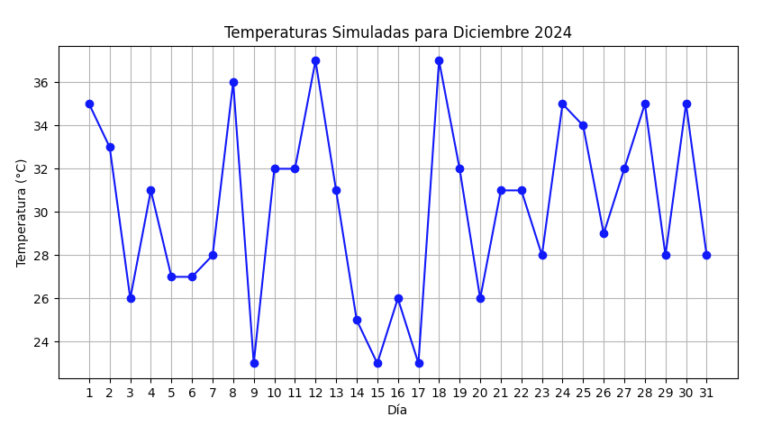
Ejercicio 01 – Solución
import random
import matplotlib.pyplot as plt
# Generar datos aleatorios
temperaturas = []
dias = []
for dia in range(1,32):
temperaturas.append(random.randint(23, 37))
dias.append(dia)
# Crear gráfico
plt.plot(dias, temperaturas, linestyle='-', marker='o', color='blue')
plt.title("Temperaturas Simuladas para Diciembre 2024")
plt.xlabel("Día")
plt.ylabel("Temperatura (°C)")
plt.grid(True)
# Configurar el eje X para mostrar todos los números del 1 al 31
plt.xticks(dias)
# Mostrar gráfico
plt.show()
Plan Común:
Programación

Slide 33
Visualización de datos

